Slide 1





Môn toán
Lớp 4

Slide 2



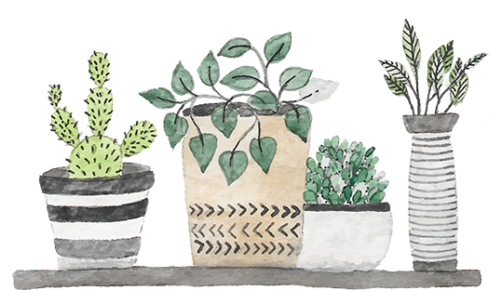
KHỞI
ĐỘNG

Slide 3
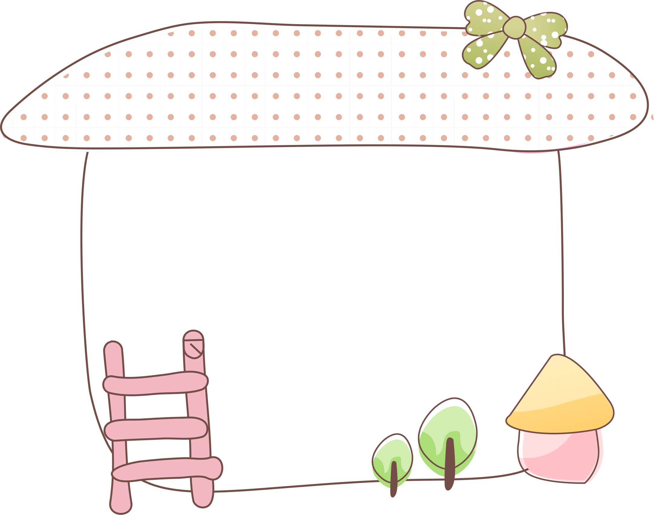

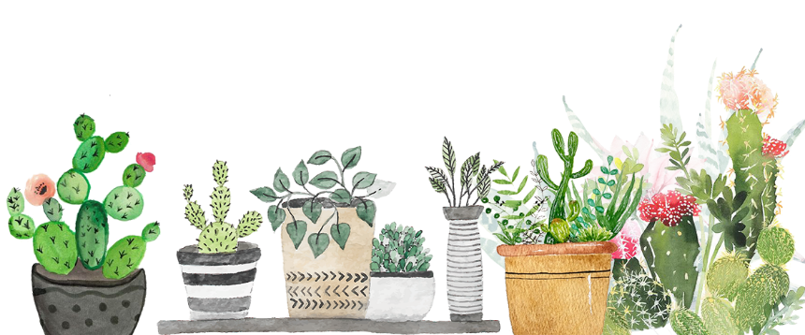


Viết tỉ số của a và b, biết:
a. a=3, b= 5
b. a = 1, b= 10
Tỉ số của a và b là:
Tỉ số của a và b là:
1 : 10
hay
$$\frac{\text{3}}{\text{5}}$$
hay
$$\frac{\text{1}}{\text{10}}$$
3 : 5

Slide 4
KHÁM
PHÁ

Slide 5



Toán
Tìm hai số khi biết
tổng và tỉ số của hai số đó

Slide 6



Bài toán 1:
Tổng của hai số là 96. Tỉ số của hai số đó là . Tìm hai số đó
$$\frac{\text{3}}{\text{5}}$$
Dạng toán Tìm hai số khi biết tổng và tỉ số

Slide 7



Bài toán 1: Tổng của hai số là 96. Tỉ số của hai số đó là . Tìm hai số đó
$$\frac{\text{3}}{\text{5}}$$
Số phần của số bé
$$\frac{\text{3}}{\text{5}}$$
Tỉ số $\frac{\text{3}}{\text{5}}$
Tỉ số cho biết điều gì?
Số phần của số lớn

Slide 8
Bài toán 1: Tổng của hai số là 96. Tỉ số của hai số đó là . Tìm hai số đó
$$\frac{\text{3}}{\text{5}}$$
Tóm tắt
?
Số bé
96
Số lớn
?

Slide 9

?
Tóm tắt
Số bé
96
Số lớn
?
Bài giải
Theo sơ đồ, tổng số phần bằng nhau là:
Số bé là:
12 x 3 =
36
8
Số lớn là:
3 + 5 = (phần)
Giá trị 1 phần là:
96 – 36 = 60
Đáp số:
Số bé: 36
96 : 8 =
12
Số lớn: 60

Slide 10
?
Tóm tắt
Số bé
96
Số lớn
?
Bài giải
Theo sơ đồ, tổng số phần bằng nhau là:
Số lớn là:
96 – 36 = 60
8
3 + 5 = (phần)
Đáp số:
Số bé: 36
Số bé là:
Số lớn: 60
96 : 8 x 3 =
36

Slide 11
Bài giải
Cách 1
Cách 2
Theo sơ đồ, tổng số phần bằng nhau là:
Theo sơ đồ, tổng số phần bằng nhau là:
3 + 5 = 8 (phần)
3 + 5 = 8 (phần)
Số bé là:
Số lớn là:
96 : 8 x 3 = 36
96 : 8 x 5 = 60
Số lớn là:
Số bé là:
96 – 36 = 60
96 – 60 = 36
Đáp số: ;
Số lớn 60
Số bé 36
Đáp số: ;
Số lớn 60
Số bé 36

Slide 12
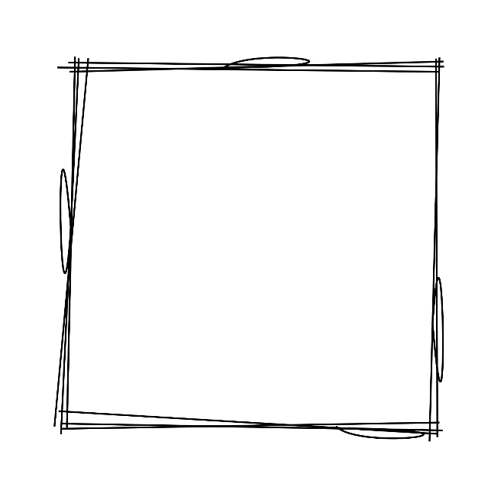

Các bước giải bài toán
Số bé hoặc
số lớn
Số lớn hoặc
số bé
Tìm tổng số phần bằng nhau.

Slide 13

Bài toán 2:
Minh và Khôi có 25 quyển vở.
Số vở của Minh bằng số vở
của Khôi. Hỏi mỗi bạn có bao nhiêu quyển vở?
$$\frac{\text{2}}{\text{3}}$$

Slide 14

Bài toán 1: Minh và Khôi có 25 quyển vở. Số vở của Minh bằng số vở của Khôi. Hỏi mỗi bạn có bao nhiêu quyển vở?
$$\frac{\text{2}}{\text{3}}$$
Tóm tắt
? quyển vở
Minh
25 quyển vở
Khôi
? quyển vở

Slide 15

Tóm tắt
? quyển vở
25 quyển vở
Minh
Khôi
? quyển vở
Cách 1
Bài giải
Theo sơ đồ, tổng số phần bằng nhau là:
Số vở của Khôi là:
2 + 3 = 5 (phần)
25 – 10 = 15 (quyển vở)
Số vở của Minh là:
Đáp số:
Minh 10 quyển vở
Khôi 15 quyển vở
25 : 5 x 2 = 10 (quyển vở)

Slide 16
Tóm tắt
? quyển vở
25 quyển vở
Minh
Khôi
? quyển vở
Bài giải
Cách 2
Theo sơ đồ, tổng số phần bằng nhau là:
Số vở của Minh là:
2 + 3 = 5 (phần)
25 – 15 = 10 (quyển vở)
Số vở của Khôi là:
Khôi 15 quyển vở
Đáp số:
25 : 5 x 3 = 15 (quyển vở)
Minh 10 quyển vở

Slide 17
Các bước giải bài toán
Tổng số phần
bằng nhau
Số bé hoặc
số lớn
Số lớn hoặc
số bé
Vẽ
sơ đồ

Slide 18
LUYỆN
TẬP

Slide 19

Bài 1: Tổng của hai số là 333.
Tỉ số của hai số là . Tìm hai số đó
$$\frac{\text{2}}{\text{7}}$$
Tóm tắt
?
Số bé
333
Số lớn
?

Slide 20
?
Tóm tắt
Số bé
333
Số lớn
?
Bài giải
Theo sơ đồ, tổng số phần bằng nhau là:
Số lớn là:
333 – 74 = 259
9
2 + 7 = (phần)
Đáp số:
Số bé: 74
Số bé là:
Số lớn 259
333 : 9 x 2 =
74

Slide 21
Bài giải
Cách 1
Cách 2
Theo sơ đồ, tổng số phần bằng nhau là:
Theo sơ đồ, tổng số phần bằng nhau là:
2 + 7 = 9 (phần)
2 + 7 = 9 (phần)
Số bé là:
Số lớn là:
333 : 9 x 2 = 74
333 : 9 x 7 = 259
Số lớn là:
Số bé là:
333 – 74 = 259
333 – 259 = 74
Đáp số: ;
Số lớn 259
Số bé 74
Đáp số: ;
Số lớn 259
Số bé 74

Slide 22
Các bước giải bài toán
Tổng số phần
bằng nhau
Số bé hoặc
số lớn
Số lớn hoặc
số bé
Vẽ
sơ đồ

Slide 23
Chúc các em
Học tốt
Notes:
字体：https://izihun.com/shangyongziti-618.html
音乐：https://ibaotu.com/sucai/19667627.html
素材：https://ibaotu.com/sucai/19804234.html，https://ibaotu.com/sucai/19470487.html，https://ibaotu.com/sucai/19841077.html，https://ibaotu.com/sucai/19466887.html，https://ibaotu.com/sucai/19813468.html

